Slide 1
COMO HACER UN TEMPLETE PARA UN EVENTO DE DIFUSIÓN CIENTÍFICA.
Pepito Sanchito Fines, Adscripción corta
Juanito Segundo Tercero y hasta Cuarto
Adscripción larga (solo son ejemplos)

Slide 2
Instrucciones para el uso del templete
Tipos de diapositivas:
  Diapositiva de título PRINCIPAL
  Títulos y Objetos (Es esta diapositiva)
  Encabezado de sección
  Dos objetos (dos secciones para colocar texto y acompañarlo de imágenes, gráficos, videos, etc)
  Solo título (encabezado)
  En blanco (Tiene información de pie de pagina y franja azul)
  Full imagen
  Contacto (última diapositiva que se debe agregar)
  Sin diseño (solo una diapositiva en blanco)

Slide 3
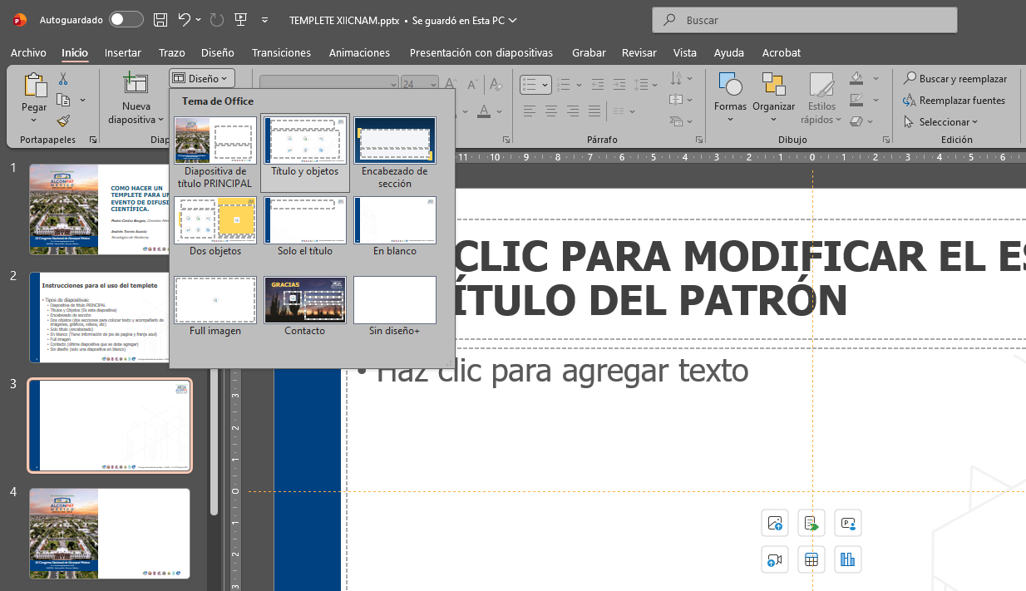
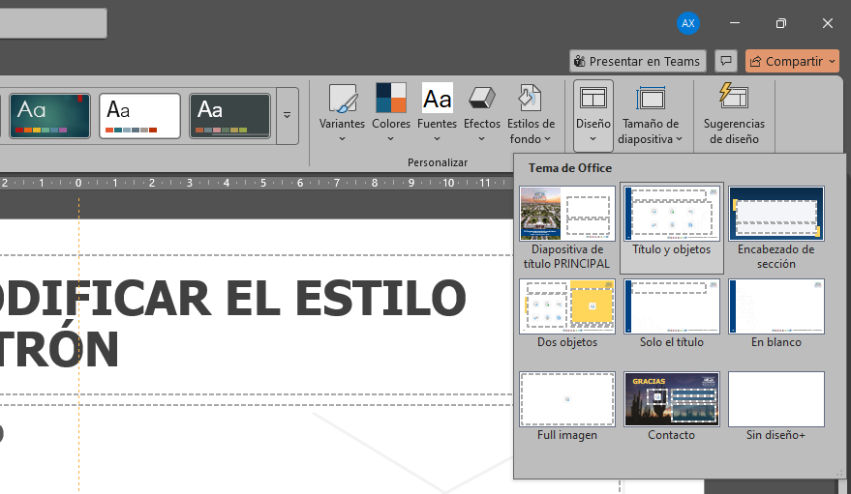
Instrucciones para el uso del templete
En la cinta de opciones, seleccione la pestaña Diseño.
Haga clic en el tema o diseño que desee utilizar y elija una de las opciones disponibles.
Esta plantilla es solo una sugerencia; puede ajustar su estructura y contenido según lo considere necesario.
a) Desde la pestaña de inicio b) Desde la pestaña de diseño

Slide 11

Pedro Castro Borges Borges Borges
Profesor titular
Cinvestav Mérida
Km 6 antigua carretera a Progresos
Correo: axzo2610@gmail.com

